Slide 1

DOCKER ESCAPE
Piotr Stasiak
Szymon Domagała
Aleksy Dąda

Slide 2
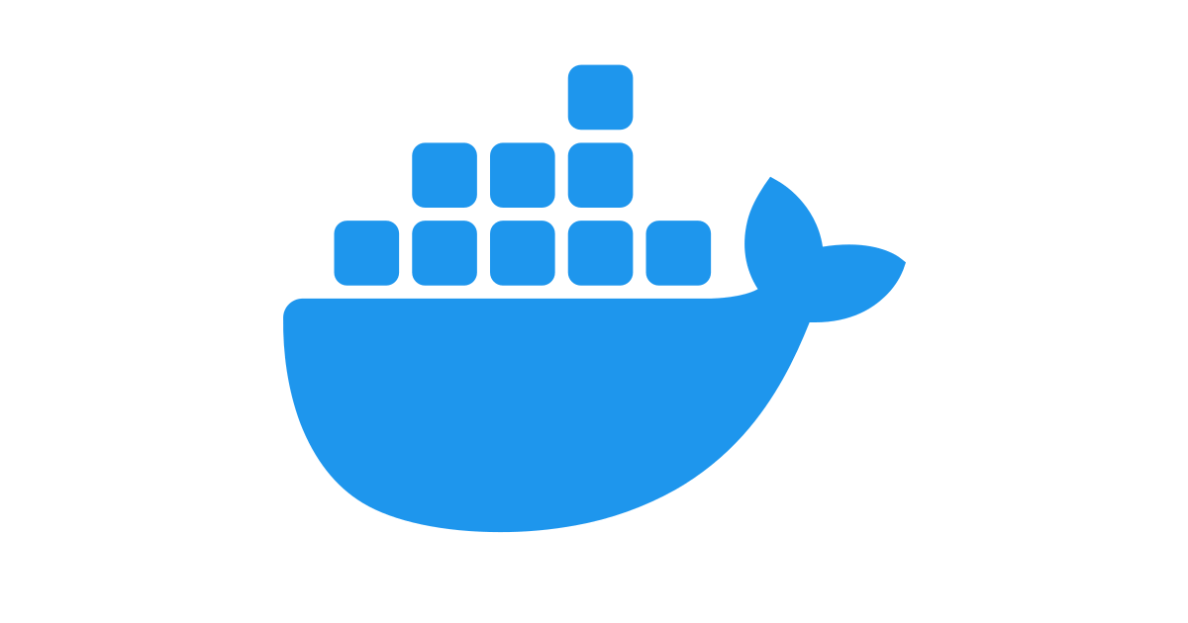
Docker – kluczowe informacje
Czym jest Docker?
Otwarte środowisko tworzenia aplikacji
Narzędzie dla programistów i zespołów DevOps
Główne zalety:
Tworzenie, pakowanie, dostarczanie i uruchamianie aplikacji jako kontenery
Kontenery: lekkie, przenośne, samowystarczalne jednostki.
Obsługa aplikacji z wszystkimi zależnościami.
Zastosowanie i korzyści Dockera
Programiści:
Dostęp do tysięcy aplikacji kontenerowych open source.
Skoncentrowanie na kodzie, bez martwienia się o systemy operacyjne.
DevOps:
Ciągła integracja i rozwój (CI/CD).
Zmniejszenie złożoności architektury systemu.
Chmura:
Tworzenie lokalnie, wdrażanie w chmurze (np. Kubernetes).

Slide 3
Kontenery vs maszyny wirtualne
Cecha | Kontenery | Maszyny Wirtualne (VM)
Architektura | Działają na wspólnym jądrze systemu | Każda VM ma własny system operacyjny
Zużycie zasobów | Lekkie, szybkie uruchamianie | Cięższe, większe zużycie zasobów
Izolacja | Izolacja na poziomie aplikacji | Silna izolacja zasobów i OS
Zastosowania | Mikroserwisy, CI/CD, chmura | Starsze aplikacje, monolity
Zalety | Lekkie, przenośne, skalowalne | Stabilne, uniwersalne, bezpieczne

Slide 4
Co to „docker escape” i jakie niesie zagrożenia?
Czym jest Docker Escape? To technika umożliwiająca wyjście z izolacji kontenera i uzyskanie dostępu do systemu hosta. Wykorzystuje luki w oprogramowaniu Dockera lub błędne konfiguracje.
Potencjalne skutki Docker Escape:
Nieautoryzowany dostęp do hosta – obejście izolacji kontenera.
Kompromitacja danych – kradzież wrażliwych informacji z hosta i innych kontenerów.
Zakłócenie działania systemu – uruchamianie złośliwego lub zasobożernego oprogramowania.
Eskalacja uprawnień – zdobycie praw administracyjnych (root) na hoście.
Rozprzestrzenianie ataku – infekcja innych kontenerów lub systemów w sieci.
Modyfikacja infrastruktury – zmiana konfiguracji Dockera lub instalacja backdoorów.

Slide 5
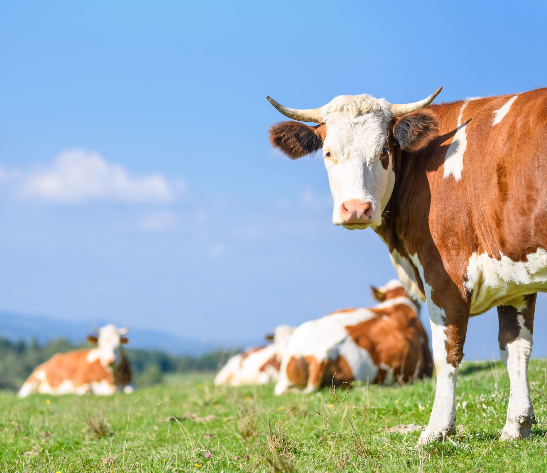
Przegląd znanych podatności
CVE-2019-5736
CVE-2020-15257
CVE-2021-41091
Ataki oparte na Kernel Exploits(np. Dirty COW (CVE-2016-5195))
Błędy konfiguracji(bez CVE, ale często spotykane)

Slide 6
Mechanizmy bezpieczeństwa w Dockerze
Wbudowane funkcje zabezpieczeń:
Namespaces:
Izolują przestrzenie procesów, sieci i systemu plików.
Przykłady: PID, NET, MNT, UTS.
Cgroups:
Kontrolują zasoby systemowe (CPU, RAM, dysk).
Zapewniają stabilność hosta.
AppArmor / SELinux:
Ograniczają uprawnienia kontenerów.
Kontrola dostępu na poziomie plików i zasobów.
Seccomp:
Filtruje wywołania systemowe (syscalls).
Blokuje niebezpieczne operacje.
Read-Only Root Filesystem
System plików tylko do odczytu.
Zapobiega modyfikacjom i atakom.

Slide 7
Najlepsze praktyki zapobiegania ucieczce z kontenera
Aktualizuj oprogramowanie
Ogranicz uprawnienia kontenerów
Unikaj flagi –-privileged
Używaj non-root user w kontenerze
Zastosuj mechanizmy bezpieczeństwa
AppArmor / SELinux – kontrola dostępu
Seccomp – blokowanie niebezpiecznych syscalls
Ogranicz dostęp do zasobów
Konfiguruj cgroups do limitowania CPU, RAM i I/O
Ustaw read-only root filesystem
Monitoruj kontenery
Analizuj aktywność i logi pod kątem anomalii
unikaj nadmiernych uprawnień przy mapowaniu woluminów
Bezpiecznie skonfiguruj woluminy

Slide 8
Narzędzia i technologie wspierające bezpieczeństwo
Skanowanie obrazów kontenerów
Trivy: Wykrywa znane luki bezpieczeństwa w obrazach.
Clair: Automatyczne skanowanie obrazów pod kątem podatności.
Monitorowanie kontenerów
Falco: Wykrywa podejrzane zachowania i eskalację ataków w czasie rzeczywistym.
Sysdig: Monitorowanie aktywności kontenerów, analiza logów i alerty.
Zarządzanie politykami bezpieczeństwa
AppArmor / SELinux: Kontrola dostępu i izolacja zasobów.
Open Policy Agent (OPA): Egzekwowanie reguł bezpieczeństwa dla kontenerów.
Audyt i logowanie
Docker Audit: Śledzenie aktywności Dockera.
Elastic Stack (ELK): Przechwytywanie i analiza logów bezpieczeństwa.
Kontrola runtime
Seccomp: Blokowanie niebezpiecznych wywołań systemowych.
Kubernetes PodSecurityPolicies: Zasady bezpieczeństwa dla kontenerów w Kubernetes.

Slide 9
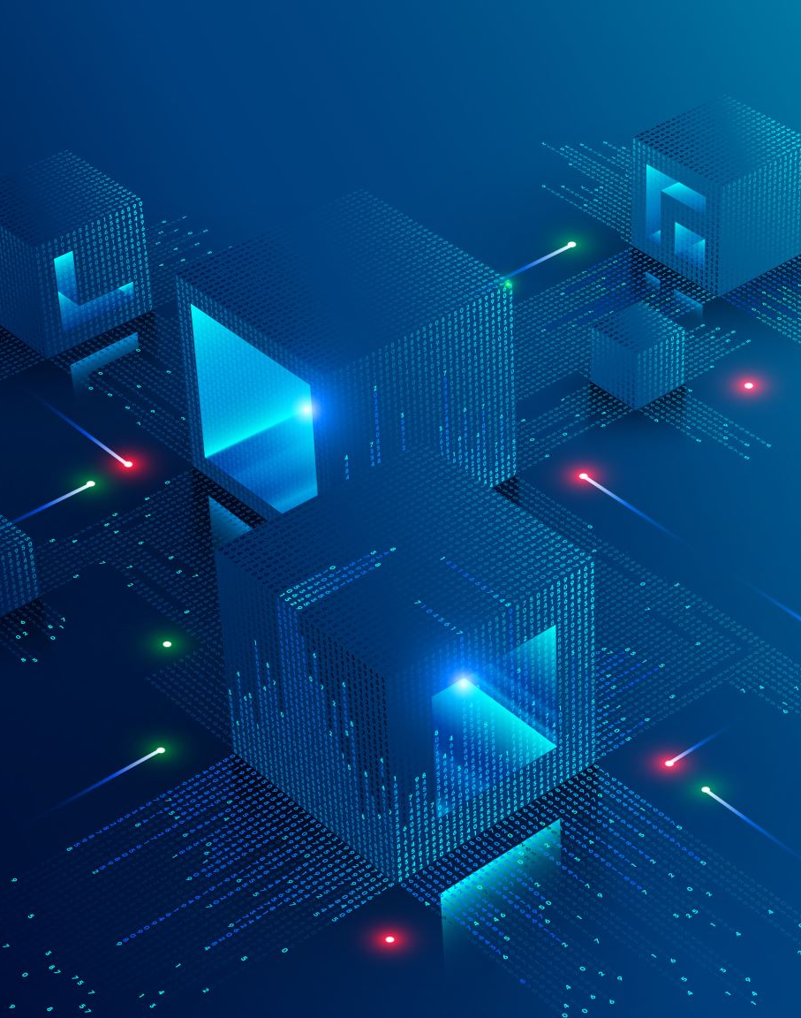
Przyszłość bezpieczeństwa kontenerów
Wzrost znaczenia izolacji na poziomie hardware
Polityki bezpieczeństwa i automatyzacja
Zaawansowane monitorowanie i AI
Bezpieczeństwo supply chain
Rootless Containers
Integracja z zero trust architecture (ZTA)

Slide 10
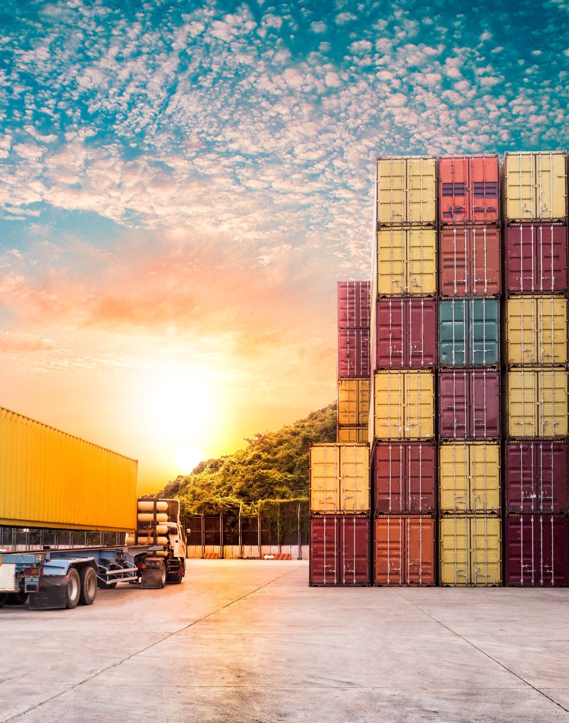
Podsumowanie i wnioski
Podsumowanie:
Kontenery oferują ogromne możliwości, ale wymagają świadomego podejścia do ich zabezpieczania.
Najczęstsze zagrożenia wynikają z błędów konfiguracyjnych i braku aktualizacji.
Rekomendacje:
Regularne skanowanie obrazów i monitorowanie aktywności.
Stosowanie zasad minimalnych uprawnień i izolacji procesów.
Edukacja zespołów DevOps w zakresie bezpieczeństwa.
Korzystanie z narzędzi takich jak Falco, Trivy czy AppArmor.

Slide 11

Zadania, które przygotowaliśmy

Slide 12
Dziękujemy za uwagę!

